Slide 1


Sinh viên trong thời đại 4.0
Nguyễn Việt Hoàng
B22DCVT214

Slide 2
Mục lục
1
2
3
Định nghĩa
Định nghĩa và ví dụ về công nghệ 4.0
Cơ hội và thực trạng
Cho sinh viên trong thời đại 4.0
Yêu cầu
Với sinh viên và
các trường đại học

Slide 3

I.Định nghĩa
Công nghệ 4.0 là một thuật ngữ được sử dụng để mô tả thời kỳ hiện tại khi các công nghệ mới như trí tuệ nhân tạo (AI), máy học, dữ liệu lớn, blockchain và Internet vạn vật (IoT) đang thay đổi nhanh chóng cách chúng ta sống và làm việc

Slide 4

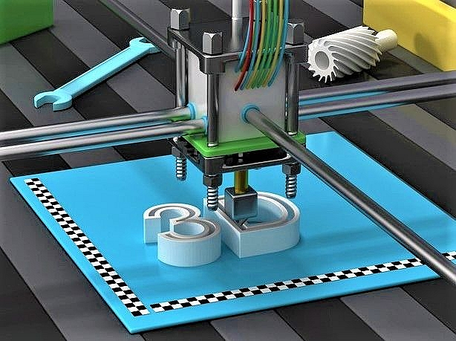


Một số ví dụ về công nghệ 4.0
Trí tuệ
nhân tạo (Artificial Intelligence)
In 3D
Máy học (Machine Learning)
Blockchain

Slide 5
Những tác động
Tăng năng suất và hiệu quả
Tăng khả năng cạnh tranh
Tạo ra các công việc mới
Thay đổi cách chúng ta sống và làm việc
1
2
3
4

Slide 6

II.Cơ hội và thực trạng với sinh viên trong thời đại 4.0

Slide 7
Nhiều ngành nghề tiềm năng
Những người sẵn sàng thích ứng luôn có nhiều cơ hội phát triển
Tăng cường cơ hội trải nghiệm thực tế cho sinh viên

Slide 8
(Trích đề tài Lao động tri thức trong nền kinh tế số: Nhận thức, năng lực và những gợi ý chính sách để đáp ứng nhu cầu chuyển đổi kỹ thuật số: Trường hợp Tp. Hồ Chí Minh)
“Nhận thức của sinh viên về cách mạng công nghiệp 4.0 tương đối rộng nhưng chưa có sự chuyên sâu. Các kết quả của khảo sát cho thấy sự hiểu biết của sinh viên về cách mạng công nghiệp 4.0 chỉ dừng lại ở mức độ cơ bản và do đó dẫn đến nhận thức khác nhau về khái niệm này”.

Slide 9

Tuy vậy, các khái niệm liên quan đến cách mạng công nghiệp 4.0 chưa được đại đa số sinh viên hiểu rõ và ứng dụng vào thực tiễn.
Hầu hết các thuật ngữ khác đều được sinh viên đánh giá mức độ hiểu rõ và ứng dụng thấp.

Slide 10
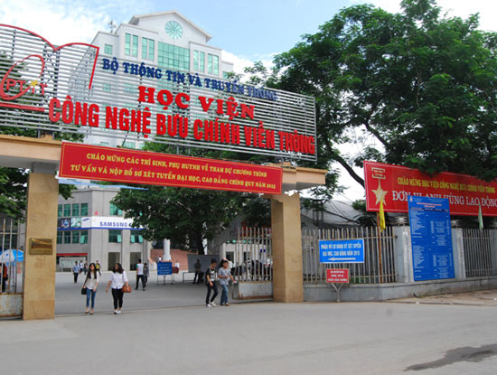

III.Yêu cầu với các trường đại học và sinh viên

Slide 11
1.Yêu cầu với các trường đại học
Thay đổi để đáp ứng nhu cầu của xã hội
Cuộc cách mạng công nghiệp 4.0 đang diễn ra với tốc độ nhanh chóng, tác động mạnh mẽ đến mọi mặt của đời sống xã hội, trong đó có giáo dục đại học. Để đáp ứng nhu cầu của xã hội trong thời kỳ mới, các trường đại học cần có những thay đổi toàn diện về giảng dạy, nghiên cứu, quản lý.

Slide 12
1.Yêu cầu với các trường đại học
Giảng dạy
Cá nhân hóa, linh hoạt, kết hợp giữa trực tuyến và trực tiếp
Nghiên cứu
Thực hiện theo hướng liên ngành, liên kết giữa các trường đại học, viện nghiên cứu, doanh nghiệp
Quản lý
Quản lý trong đại học 4.0 sẽ dựa trên dữ liệu lớn và trí tuệ nhân tạo
Các phương pháp giảng dạy cũng sẽ được đổi mới, sử dụng các công nghệ hiện đại
Sinh viên có thể học mọi lúc, mọi nơi, theo tốc độ và nhu cầu của bản thân
Dễ dàng trao đổi thông tin, chia sẻ tài nguyên, thiết bị...
Nhà trường sẽ sử dụng dữ liệu để phân tích nhu cầu của sinh viên, giảng viên... từ đó đưa ra các quyết định quản lý phù hợp

Slide 13
1.Yêu cầu với các trường đại học
Chiến lược phát triển
Mỗi trường đại học cần xây dựng chiến lược phát triển số hóa phù hợp với đặc điểm và sứ mệnh của mình, và cần tập trung vào các nội dung sau:
Xây dựng không gian học tập linh hoạt, đáp ứng yêu cầu mọi lúc, mọi nơi.
Đổi mới phương pháp giảng dạy, học tập theo hướng cá nhân hóa, linh hoạt.
Phát triển nghiên cứu theo hướng liên ngành, liên kết.
Ứng dụng công nghệ thông tin trong quản lý.
Việc chuyển đổi sang đại học 4.0 là một quá trình lâu dài, đòi hỏi sự nỗ lực của toàn thể cộng đồng giáo dục. Tuy nhiên, đây là xu hướng tất yếu để các trường đại học có thể đáp ứng nhu cầu của xã hội trong thời kỳ mới.

Slide 14

2.Yêu cầu với sinh viên
Để làm chủ công nghệ và thành công trong thời đại công nghiệp 4.0, sinh viên cần chuẩn bị 4 kỹ năng:
Kỹ năng công nghệ thông tin
Kỹ năng ngoại ngữ
Kỹ năng mềm
Kinh nghiệm làm việc thực tế

Slide 15


Kỹ năng công nghệ thông tin:
Đây là kỹ năng cốt lõi trong thời đại công nghiệp 4.0.
Công nghệ thông tin là nền tảng của nhiều lĩnh vực trong thời đại công nghiệp 4.0.
Sinh viên cần có kiến thức và kỹ năng về công nghệ thông tin để có thể ứng dụng các công nghệ mới vào học tập, làm việc và cuộc sống.

Slide 16

Kỹ năng ngoại ngữ:
Sinh viên cần có kỹ năng ngoại ngữ để có thể tiếp cận với nguồn tri thức phong phú trên thế giới, mở rộng cơ hội nghề nghiệp và giao lưu quốc tế.
Biết ít nhất một ngoại ngữ sẽ giúp bạn nổi bật, dễ dàng nhận được công việc phù hợp với khả năng, trình độ bản thân

Slide 17
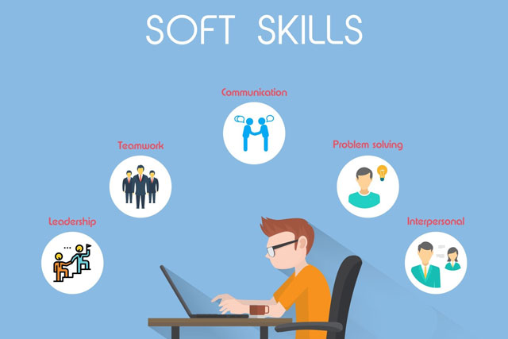
Kỹ năng mềm:
Kỹ năng mềm như giao tiếp, làm việc nhóm, giải quyết vấn đề,... là những kỹ năng quan trọng
Kỹ năng mềm là những kỹ năng không thể đo lường , sinh viên cần rèn luyện kỹ năng mềm để có thể thành công trong công việc và cuộc sống

Slide 18


Kinh nghiệm làm việc thực tế:
Doanh nghiệp thường yêu cầu ứng viên có kinh nghiệm, vì vậy nhiều sinh viên ra trường thường không đáp ứng được.
Những sinh viên mới ra trường nhưng kinh nghiệm khá “dày” sẽ nhanh chóng thích nghi với môi trường doanh nghiệp

Slide 19

Thanks!
Cảm ơn thầy cô và các bạn đã lắng nghe

